Slide 1
Teoria das Relações Internacionais I: Teorias Clássicas
Cristiane Lucena

Slide 2
Roteiro
Aula anterior e locus deste texto e discussão no programa do curso
Hans Morgenthau (1948/2003)
A Política entre as Nações
Questionário e organização dos grupos

Slide 3
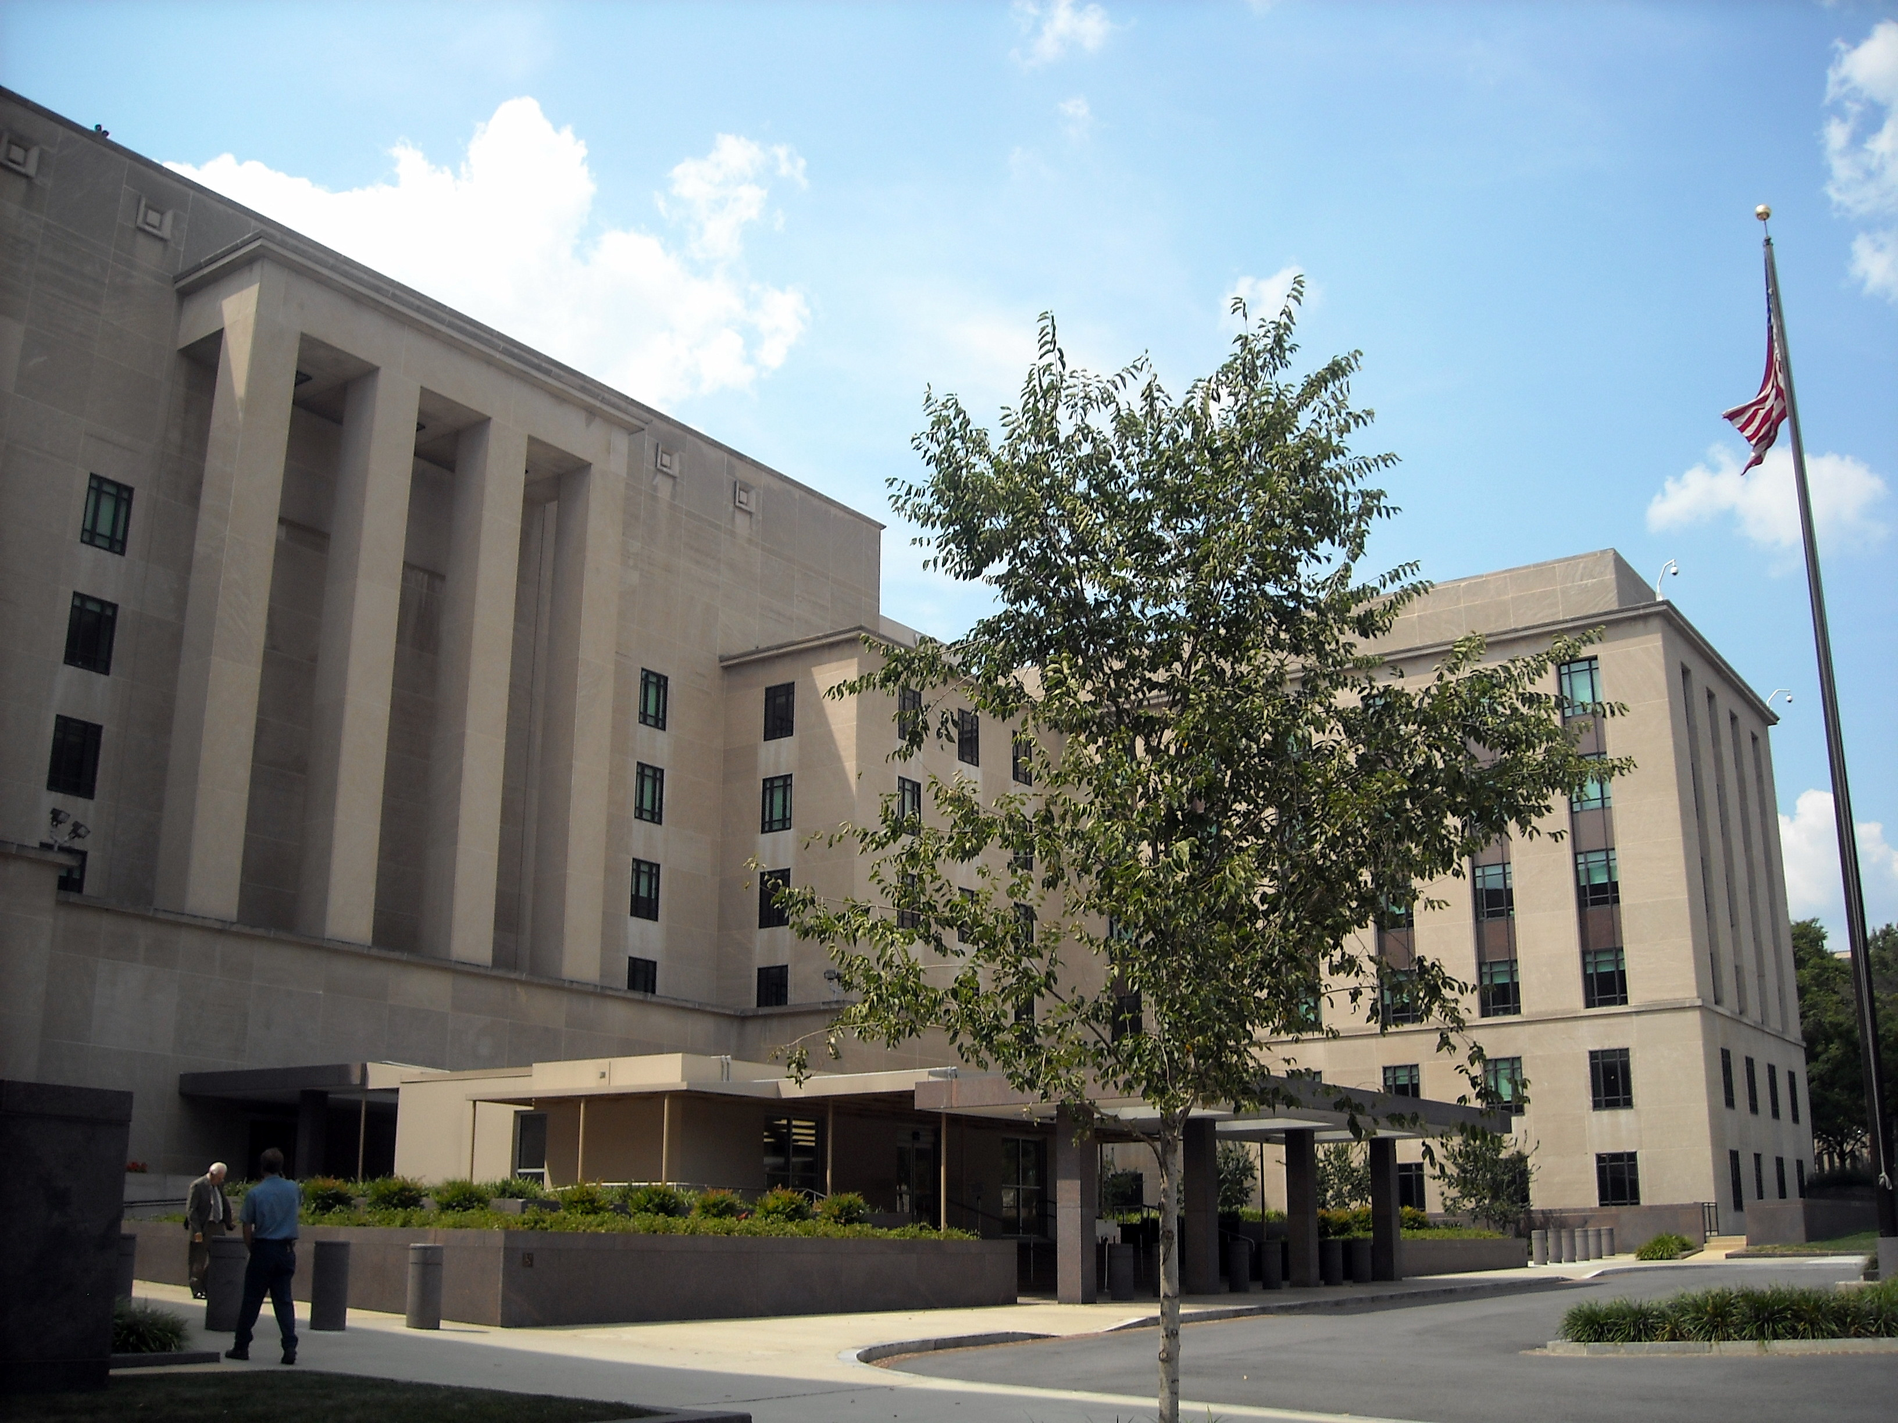
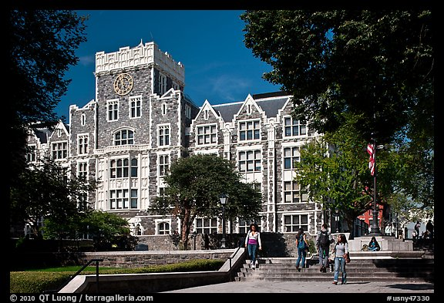
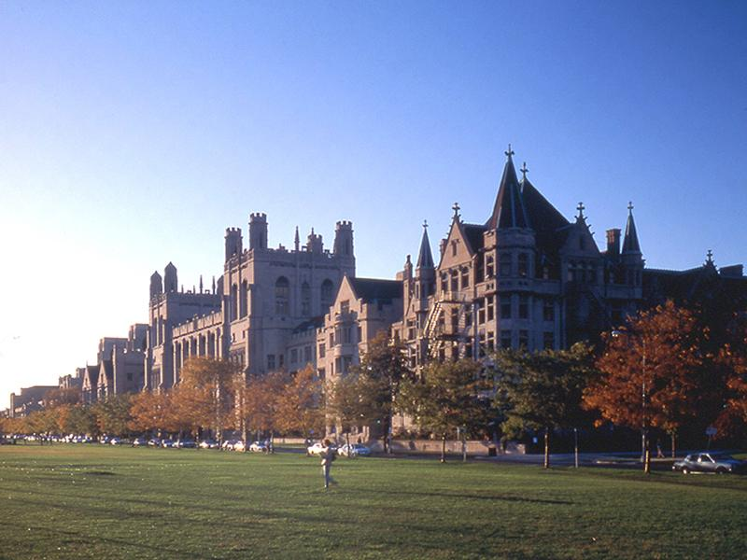
Trajetória Acadêmica de Morgenthau
US Department of State
Graduate Center, The New School for Social Research (New York City)
University of Chicago
City University of New York

Slide 4
A Política Entre as Nações (1948) “The Struggle for Power and Peace”
Prefácio do Embaixador Ronaldo Sardenberg
Lugar do capítulo introdutório na obra
A concepção de natureza humana
Contratualismo na filosofia política
Thucydides, Maquiavel e Hobbes
Rousseau e Kant
O diálogo enviesado com outras visões teóricas
Instabilidade e precariedade como características dominantes

Slide 5
“A história do pensamento político moderno não é mais do que a crônica da contenda entre duas escolas doutrinárias que diferem fundamentalmente em suas concepções da natureza do homem, da sociedade e da política.”
(Morgenthau 1948/2003, p. 3)

Slide 6
Hans Morgenthau
Dualidade de concepções teóricas
Princípios do Realismo:
A política é governada por leis objetivas que deitam suas raízes na natureza humana
Existem visões distintas da natureza humana? Quais?
O interesse é definido em termos de poder
Papel dos motivos e preferências ideológicas?

Slide 7
Hans Morgenthau
Princípios do Realismo (cont.):
3. O conceito chave de interesse definido como poder constitui uma categoria objetiva, universalmente válida
Que indicadores poderiam ser utilizados para mensurar poder de forma objetiva e universal?
4. O realismo político é consciente da significação moral da ação política
Qual a implicação deste princípio?

Slide 8
Hans Morgenthau
Princípios do Realismo (cont.):
5. O realismo político recusa-se a identificar as aspirações morais de uma determinada nação com as leis morais que governam o universo
É possível relativizar o conceito de moralidade?
6. Singularidade intelectual e moral do realismo político com relação a outras matérias ligadas à política
Como outras matérias ligadas à política interagem com a moralidade? Esta moralidade é distinta daquela que Morgenthau reserva para o realismo político?

Slide 9
“Intelectualmente, o realista político sustenta a autonomia da esfera política, do mesmo modo como o economista, o advogado e o moralista sustentam as deles.”
“O economista indaga: ‘de que modo esta política pode afetar a riqueza da sociedade, ou de um segmento dela?’ O advogado quer saber: ‘estará esta política de acordo com as normas da lei?’ Já o moralista pergunta: ‘está esta política de acordo com os princípios morais?’ E o realista político questiona: ‘de que modo pode esta política afetar o poder da nação?’"
(Morgenthau 1948/2003, p. 22)

Slide 10
Hans Morgenthau
A política internacional como luta pelo poder
Política internacional v. ações políticas de repercussão internacional
“High politics v. low politics?”
“(…) nem toda ação que um país desenvolva com respeito a um outro será de natureza política. Muitas dessas atividades são tomadas normalmente sem qualquer consideração de poder e não afetam, de modo geral, o poder da nação que as realiza. Enquadram-se nesta categoria muitas atividades legais, econômicas, humanitárias e culturais. Assim, normalmente, uma nação não estará se engajando em política internacional ao concluir um tratado de extradição com uma outra, ao intercambiar mercadorias e serviços com outros povos, ao cooperar com outras nações na obtenção de auxílio para catástrofes naturais, ou quando promove a disseminação de realizações culturais pelo mundo afora (p. 50).”

